Slide 1
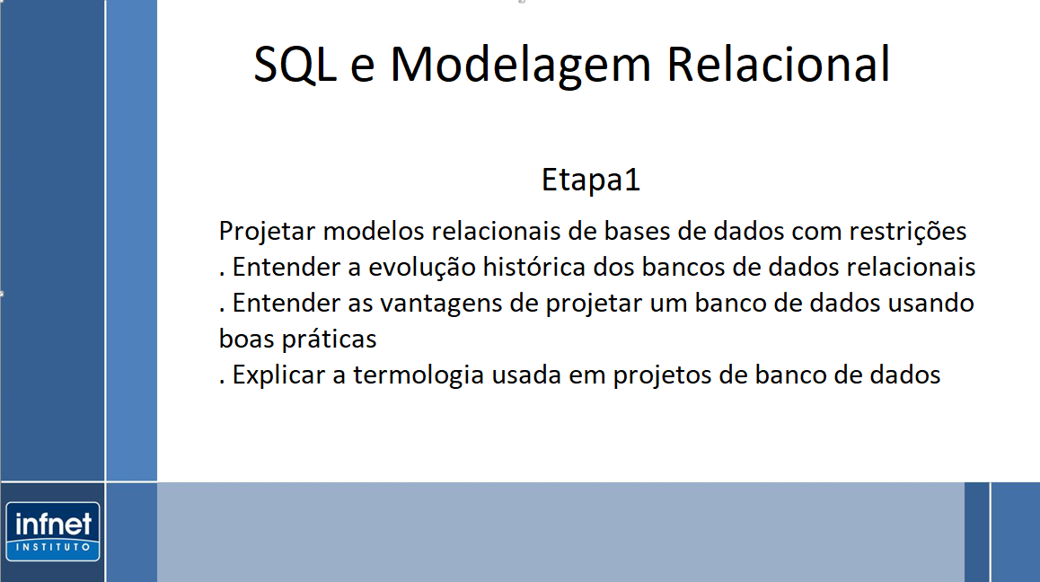
Administração de Banco de Dados Oracle: Introdução

Slide 2
Entender a evolução histórica dos bancos de dados relacionais
Banco de Dados Relacional (Início dos anos 1970)
Banco de Dados Operacional (OLTP)
Banco de Dados Analítico (OLAP)

Slide 3
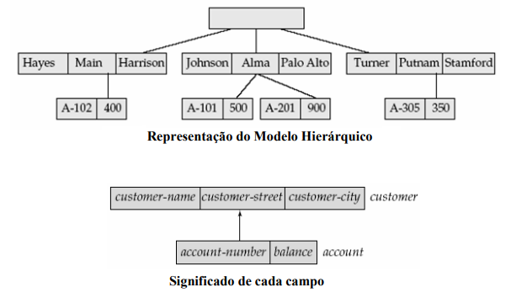
Entender a evolução histórica dos bancos de dados relacionais
Modelo de Dados Hierárquico

Slide 4
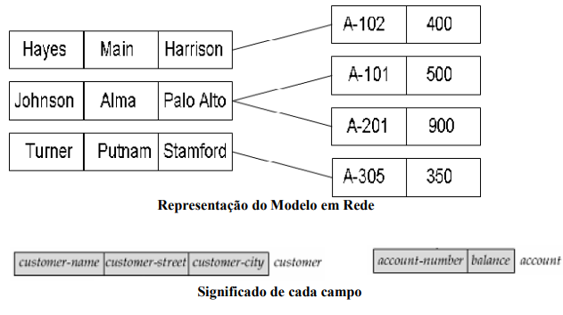
Entender a evolução histórica dos bancos de dados relacionais
Modelo de Dados em Rede

Slide 5
Entender a evolução histórica dos bancos de dados relacionais
Modelo de Dados Relacional
Redundância de Dados
Integridade de Dados
Dependência da implementação física
Foram usados conceitos matemáticos (teoria dos conjuntos e lógica de predicados de primeira ordem)

Slide 6
Entender a evolução histórica dos bancos de dados relacionais
Modelo de Dados Relacional
Tupla (linha, registro)
Relação (entidade, tabela)
Atributo (campo, coluna)
Recuperação de Dados (SQL com o comando SELECT)

Slide 7
Entender a evolução histórica dos bancos de dados relacionais
Modelo de Dados Relacional
Vantagens de um banco de dados relacional (comparado aos modelos anteriores)
Integridade multinível incorporada
Nível de campo (precisão do dado)
Nível da tabela (sem registros duplicados e sem ausência de
chave primária)
Nível de relacionamento (relacionamento entre tabelas)
Nível de negócio (consistência do dado na visão do negócio)

Slide 8
Entender a evolução histórica dos bancos de dados relacionais
Modelo de Dados Relacional
Vantagens de um banco de dados relacional (comparado aos modelos anteriores)
Independência de dados lógicos e físicos de aplicativos de banco de dados
Consistência e precisão de dados garantidas (devido aos vários níveis de integridade)
Fácil recuperação de dados

Slide 9
Entender a evolução histórica dos bancos de dados relacionais
Modelo de Dados Relacional
SGBD
SGBDR (RDBMS)
SGBDC
SGBDD

Slide 10
Entender a evolução histórica dos bancos de dados relacionais
CAD (desenho assistido por computador), Sistema de Informação Geográfica e Sistema de Armazenamento Multimídia.
Banco de Dados Orientado a Objetos
Banco de Dados Relacional Objeto (Banco de Dados Relacional Extendido)
DW (Data Warehouse)
Acesso a Dados pela Internet (modelo XML - menciona dados XML - reuni dados relacionais e dados não relacionais)

Slide 11
Entender as vantagens de projetar um banco de dados usando boas práticas
Ferramentas de Design de Banco de Dados (DBDesigner, brModelo, MySQL Workbench, etc.)
Levantamento de Requisitos
Modelo Conceitual
Modelo Lógico
Modelo Físico

Slide 12
Entender as vantagens de projetar um banco de dados usando boas práticas
Principal razão do Design do Banco de Dados (consistência, integridade e precisão dos dados)
Analogia com a criação de uma casa
Primeiro - arquiteto - dimensões, formas, sistemas estruturais, sistemas mecânicos, sistemas elétricos)
Segundo - empreiteiro - contratar mão de obra e comprar os materiais e construir seguindo os desenhos e as especificações
Em uma base de dados com 2 tabelas ao usar a teoria de banco de bancos relacional é sabido que será necessário usar o conceito de chave primária e chave estrangeira.

Slide 13
Entender as vantagens de projetar um banco de dados usando boas práticas
Vantagem de uma boa metodologia de design do Banco de Dados
. Habilidades necessárias para projetar uma estrutura de banco de dados sólida (evita dados redundantes, dados inválidos e ausência de dados necessários);
. Conjunto organizado de técnicas que o guiarão passo a passo pelo processo de design (tomada de decisões através dos aspectos do seu projeto);
. Minimizar erros e reiterações de design;
. Facilita o processo de design e reduz o tempo gasto projetando o Banco de Dados;
. Ajudará a entender e usar o seu SGBD de forma mais completa e eficaz.

Slide 14
Entender as vantagens de projetar um banco de dados usando boas práticas
Objetivos do bom design
. O banco de dados com suporte para recuperar as informações necessárias;
. Tabelas criadas da forma correta;
. Integridade de dados nos níveis de campo, tabela e relacionamento;
. Banco de Dados suporta regras de negócio;
. Banco de Dados visando o crescimento futuro.

Slide 15
Entender as vantagens de projetar um banco de dados usando boas práticas
Benefícios do bom design
. A estrutura do banco de dados é fácil de modificar e manter;
. Os dados são fáceis de modificar;
. As informações são fáceis de recuperar;
. Os aplicativos de usuário final são fáceis de desenvolver e construir.
Normalização

Slide 16
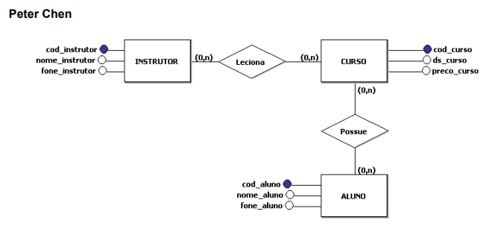
Entender as vantagens de projetar um banco de dados usando boas práticas
Métodos de Design de Banco de Dados

Slide 17
Explicar a termologia usada em projetos de banco de dados
Por que esta terminologia é importante
. Usada ​​para expressar e definir as ideias e conceitos do modelo de banco de dados relacional;
. Usada ​​para expressar e definir o próprio processo de design do banco de dados;
. Usada em qualquer local que menciona banco de dados relacional ou SGBDR

Slide 18
Explicar a termologia usada em projetos de banco de dados
Termos relacionados ao valor
Dados (armazenados)
Informações (recuperadas)
Null
Valor ausente
Valor desconhecido
Problema
Expressão matemática
Agregação

Slide 19
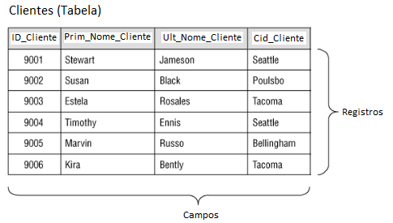
Explicar a termologia usada em projetos de banco de dados
Termos relacionados à estrutura
Tabela
Registros
Campos (Colunas)

Slide 20
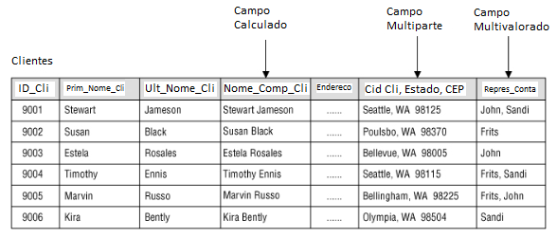
Explicar a termologia usada em projetos de banco de dados
Termos relacionados à estrutura
Campo Calculado
Campo Multiparte
Campo Multivalorado

Slide 21
Explicar a termologia usada em projetos de banco de dados
Termos relacionados à estrutura
Registro
View (Visão)
Acessar mais de uma tabela
Enxergar determinados campos

Slide 22
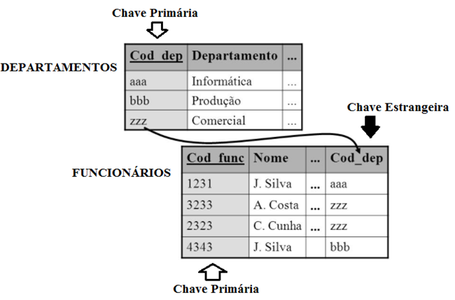
Explicar a terminologia usada em projetos de banco de dados
Chave
Chave primária
Chave estrangeira
Índice

Slide 23
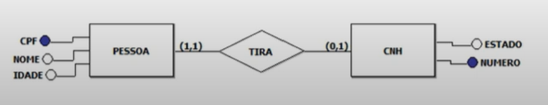
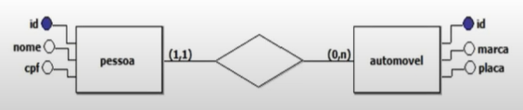

Explicar a termologia usada em projetos de banco de dados
Termos Relacionados ao Relacionamento Relacionamento
Tipos de Relacionamento
Um-para-um
Um-para-muitos
Muitos-para-muitos

Slide 24
Explicar a termologia usada em projetos de banco de dados
Termos Relacionados à integridade
Especificação do campo (domínio)
Integridade do dado (tabela, campo, relacionamento, negócio)

